Slide 1
Guía de Remisión Electrónica GRE

Slide 2

Guía de Remisión Electrónica – GRE – Beneficios
Emisión simple e intuitiva
Podrá ser emitida por el remitente y el transportista, a partir de información disponible relacionada, reduciendo el tiempo de emisión.
APP
Se podrá emitir desde cualquier celular a través del APP Emprender SUNAT.
Menos errores en la emisión
Evita posibles sanciones porque se valida información en línea.
Big Data
Procesa y facilita la información de los comprobantes de pago electrónico y la DAM.
Código QR
Solo debe presentar el Código QR para sustentar el traslado de los bienes.
Disponibilidad
El aplicativo estará disponible 24x7.
Manejo de contingencias
Facilita el registro inmediato de eventos ocurridos durante el traslado.

Slide 3

Guía de Remisión Electrónica Transportista
La Guía de Remisión Electrónica Transportista – GRE, es el documento electrónico emitido por el usuario Transportista en formato digital para sustentar el transporte o traslado de bienes.

Slide 4
Guía de Remisión Electrónica Transportista
El transportista emite una GRE - transportista en los siguientes casos:
Por una unidad de transporte
Por cada destino o punto de llegada
Por cada destinatario
Por cada remitente
Para simplificar la emisión de la GRE – transportista, se permite que el transportista pueda emitir una sola GRE- transportista cuando realice el traslado de bienes asociados a más de una GRE – remitente siempre que estas contengan información del mismo destinatario, punto de partida y punto de llegada.

Slide 5
Guía de Remisión Electrónica de Eventos
De acuerdo con lo dispuesto en el numeral 2 del artículo 20 del RCP en caso durante el traslado se produzcan los siguientes eventos
La imposibilidad de arribar al punto de llegada.
El transbordar de la mercancía a otra unidad de transporte para poder llegar al punto de llegada.
La imposibilidad de realizar la entrega en el punto de llegada y en consecuencia debe partir a otro punto distinto.
A fin de atender esta problemática, el contribuyente debe emitir un nuevo tipo de GRE denominada GRE – por evento, que sustituya en la GRE – remitente o GRE – transportista emitida por el mismo sujeto con anterioridad, únicamente con la información relacionada con las situaciones que generaron la imposibilidad de cumplir con el traslado de los bienes tal como estaba previsto originalmente

Slide 6
Sistema de Emisión - Portal
El emisor electrónico debe ingresar a SUNAT Operaciones en Línea y seleccionar la GRE a emitir.
El Sistema consigna automáticamente en la guía de remisión el mecanismo de seguridad.
El Sistema consigna:
Los datos de identificación del emisor electrónico.
Denominación de la GRE - Fecha de emisión.
Hora de emisión - Numeración conformada por serie y número correlativo.
Número de registro otorgado por el Ministerio de Transportes y Comunicaciones, en caso la SUNAT cuente con dicha información.
El Sistema genera el código QR.

Slide 7

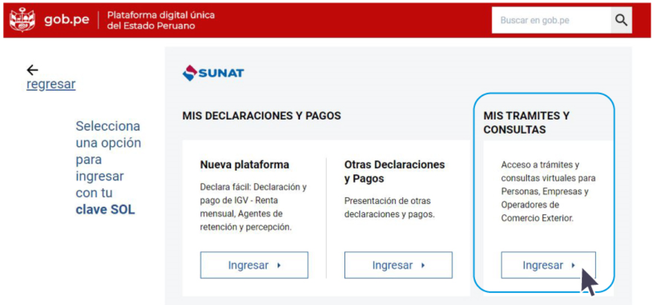
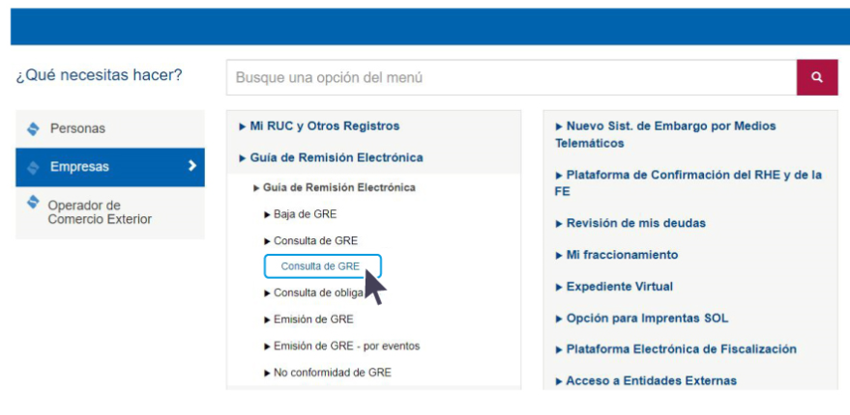
Emisión de GRE - Portal

Slide 8
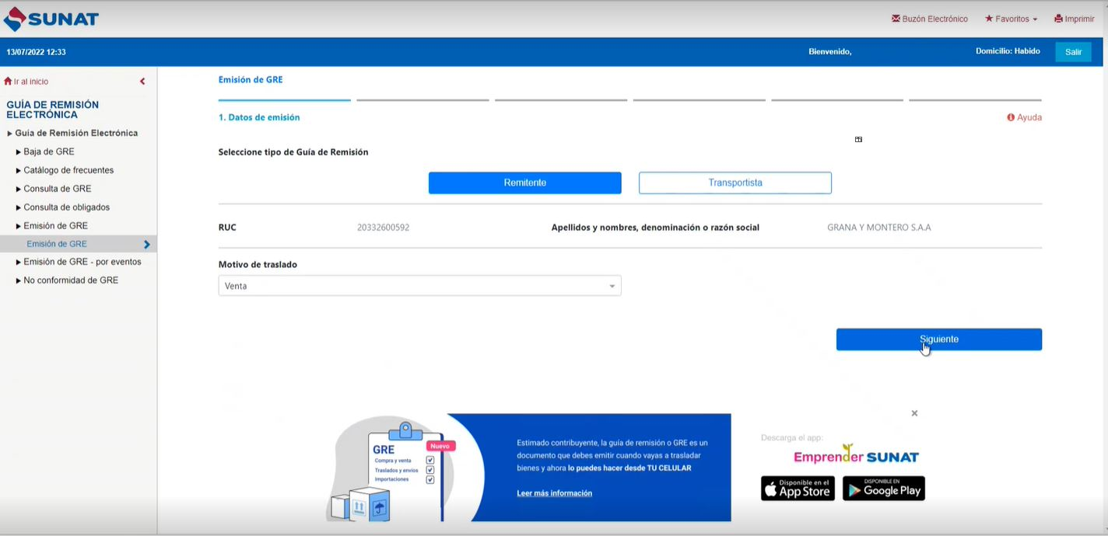
Emisión de GRE - Portal

Slide 9
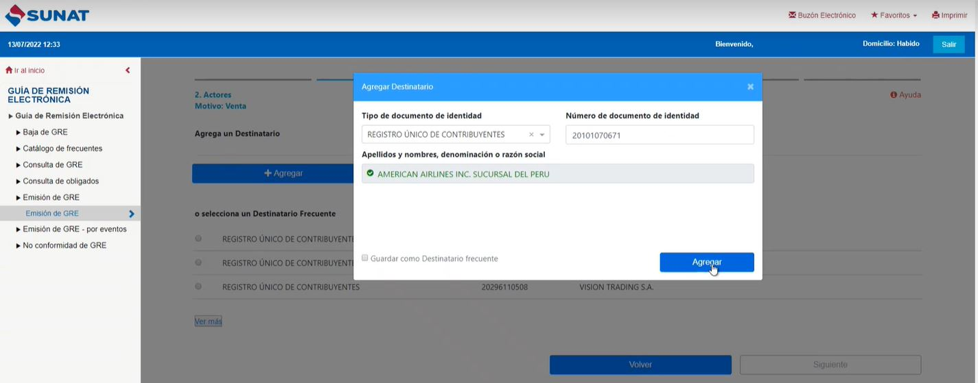
Emisión de GRE - Portal

Slide 10
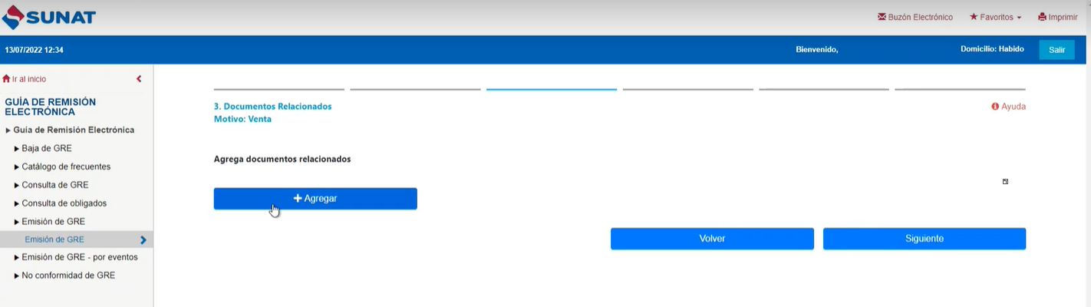
Emisión de GRE - Portal

Slide 11
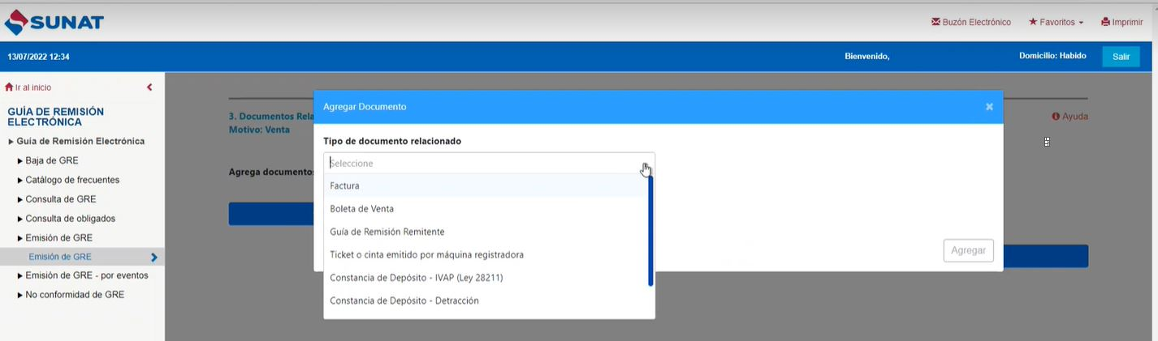
Emisión de GRE - Portal

Slide 12
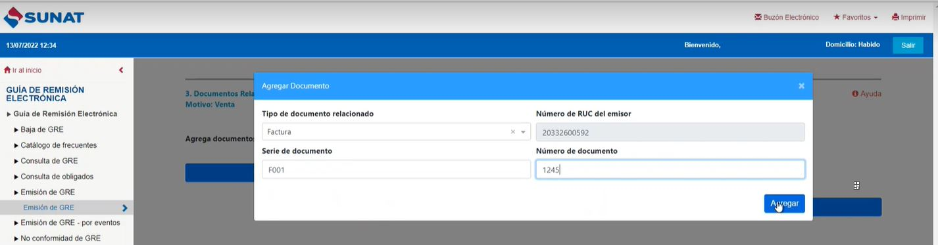
Emisión de GRE - Portal

Slide 13
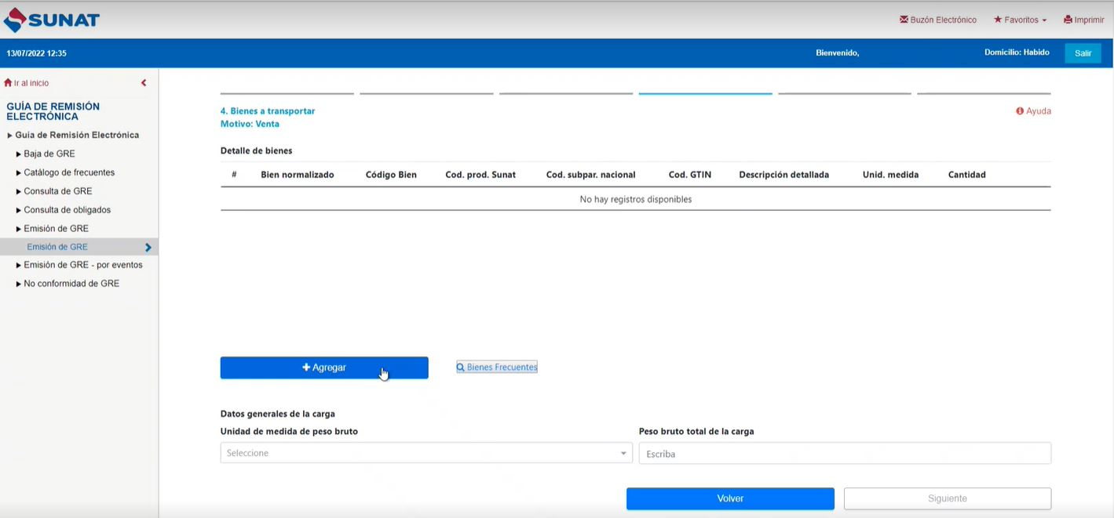
Emisión de GRE - Portal

Slide 14
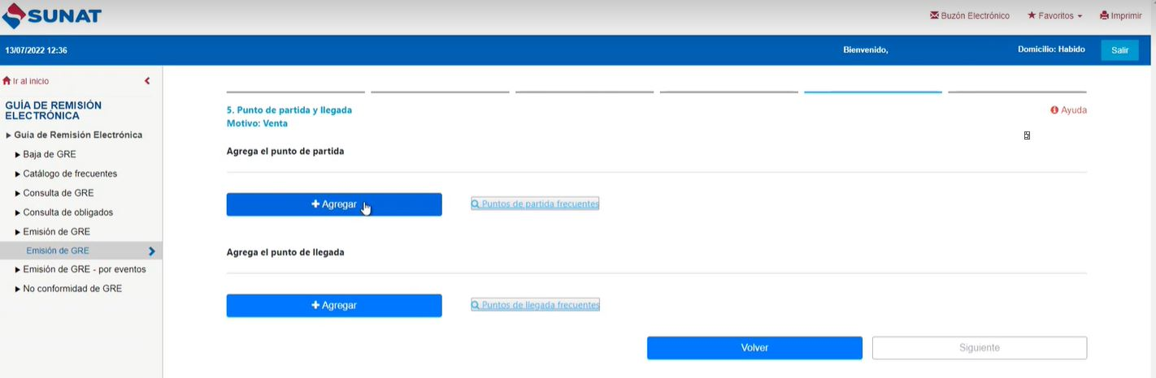
Emisión de GRE - Portal

Slide 15
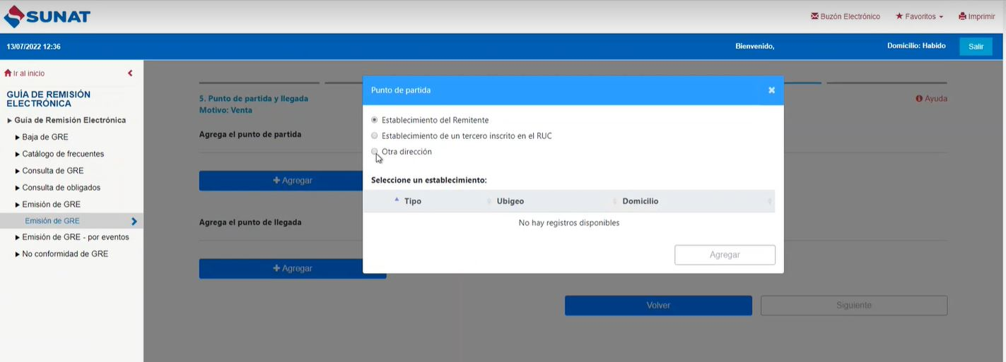
Emisión de GRE - Portal

Slide 16
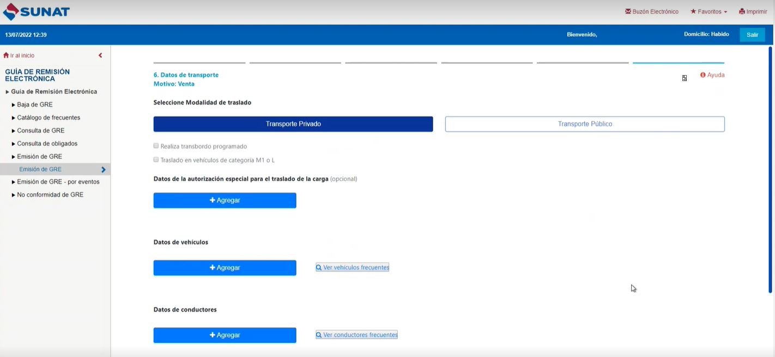
Emisión de GRE - Portal

Slide 17
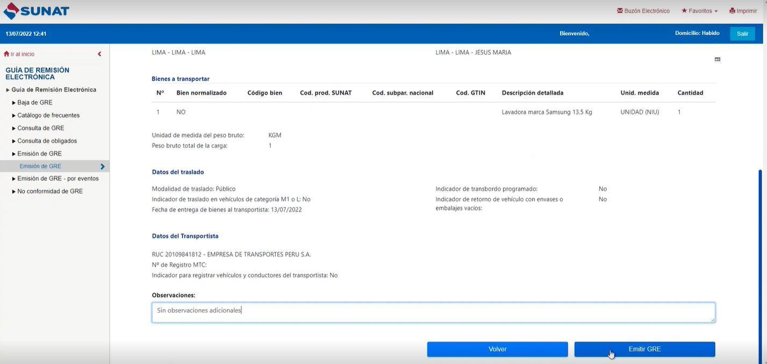
Emisión de GRE - Portal

Slide 18
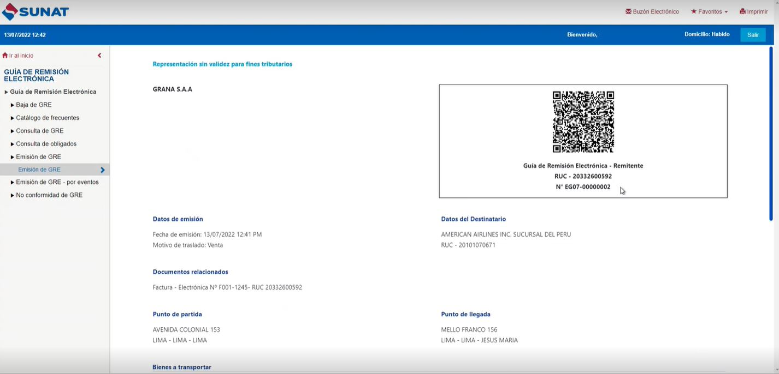
Emisión de GRE - Portal

Slide 19





GRE Transportista - Portal
OneDrive
Opcionalmente puedes ingresar desde:

Slide 20

GRE Remitente - Portal
OneDrive
Opcionalmente puedes ingresar desde:

Slide 21

GRE por Eventos - Portal
OneDrive
Opcionalmente puedes ingresar desde:

Slide 22

GRE Transportista - APP Emprender
OneDrive
Opcionalmente puedes ingresar desde:

Slide 23

GRE Remitente - App Emprender
OneDrive
Opcionalmente puedes ingresar desde:

Slide 24

GRE por eventos App Emprender
OneDrive
Opcionalmente puedes ingresar desde:

Slide 25






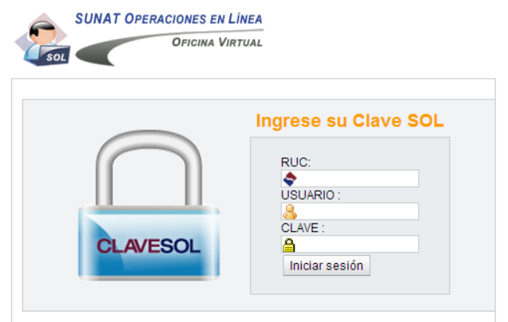

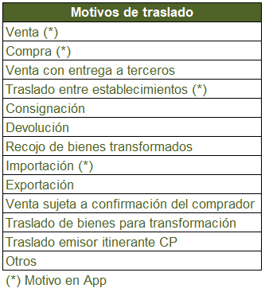




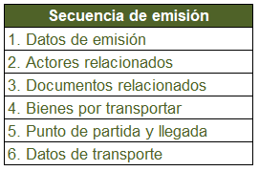


GUIA DE REMISION ELECTRONICA - GRE
Emisor
Emisión GRE
Generación de archivos de la GRE
Mensaje a actores
PORTAL SUNAT
Remitente
Representación
sin valor tributario
con código QR
Oportunidad para registrar la
No Conformidad de la GRE - remitente
Formato XML
Código QR
(solo App)

Slide 26
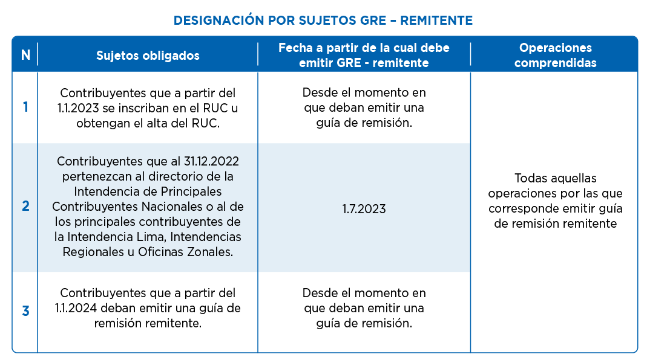
Designación de emisores electrónicos de guías de remisión

Slide 27
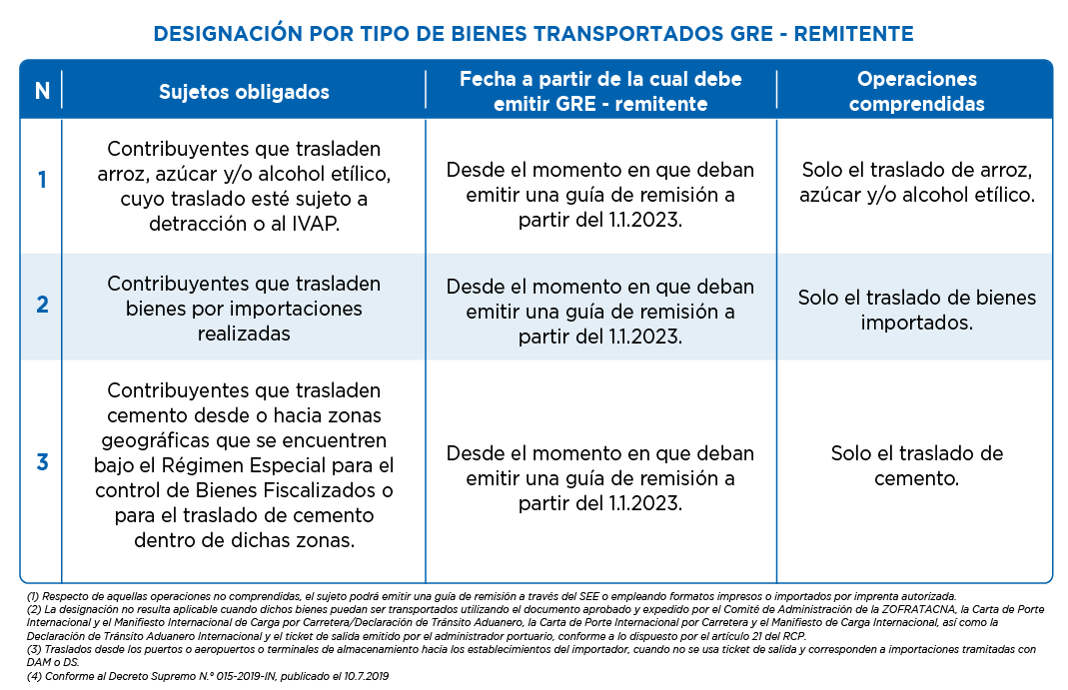
Designación de emisores electrónicos de guías de remisión

Slide 28
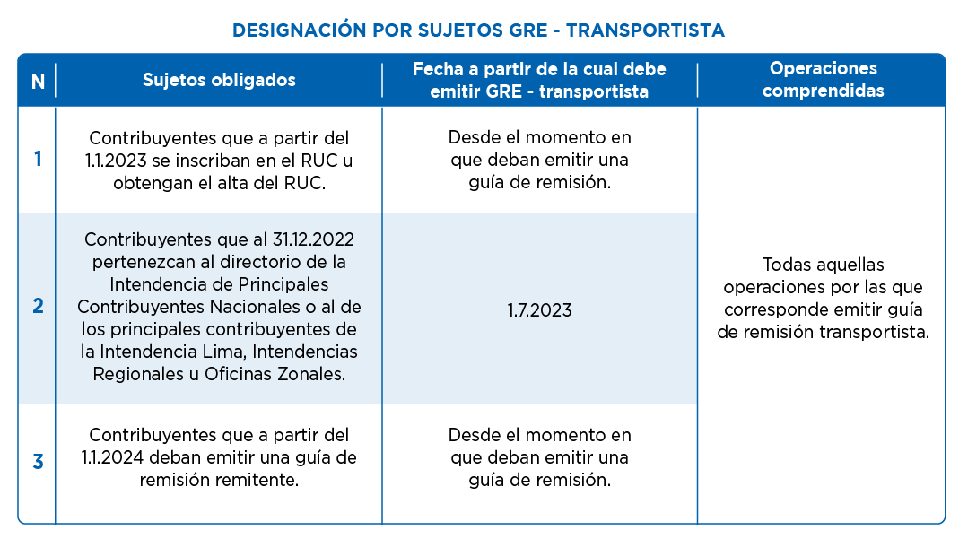
Designación de emisores electrónicos de guías de remisión

Slide 29
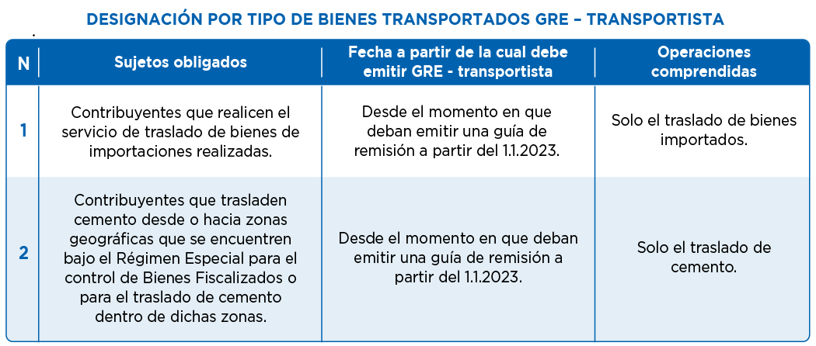
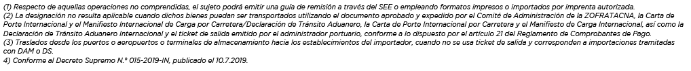
Designación de emisores electrónicos de guías de remisión

Slide 30
Designación de emisores electrónicos de la GRE
Designación por Sujetos GRE - Remitente
Designación por Sujetos GRE - Transportista

Slide 31
Principales Modificaciones
El capítulo V de la R.S. 007-99/SUNAT, reglamento de comprobantes de pago resulta de aplicación solo para la emisión de GR físicas.
Se precisa que en la modalidad de traslado al público en la GRE–R se consigna la fecha de entrega de los bienes al transportista.
La factura y la liquidación de compra ya no podrán sustentar el traslado de bienes.
No se requiere emitir GR-T cuando el traslado se realice en unidades vehiculares M1 o L. Es posible sustentar el traslado con la GRE – remitente.
La boleta de venta electrónica emitido por el vendedor sustenta el traslado de los bienes.

Slide 32
Principales Modificaciones
Nueva excepción de contar con GR, Por el traslado de envases y/o embalajes vacíos como parte de un proceso de producción o comercialización.
Uso de GR físicas por no emisión de GRE por hechos no imputables a emisor o encontrarse en zonas de nula o baja conectividad.
La GRE se debe enviar como mínimo al día siguiente de haber sido emitida.
Se sustenta la emisión de la GRE mediante la exhibición de código QR.
La designación como emisores electrónicos de GRE se realiza de acuerdo a los supuestos indicados en el Anexo X.

Slide 33
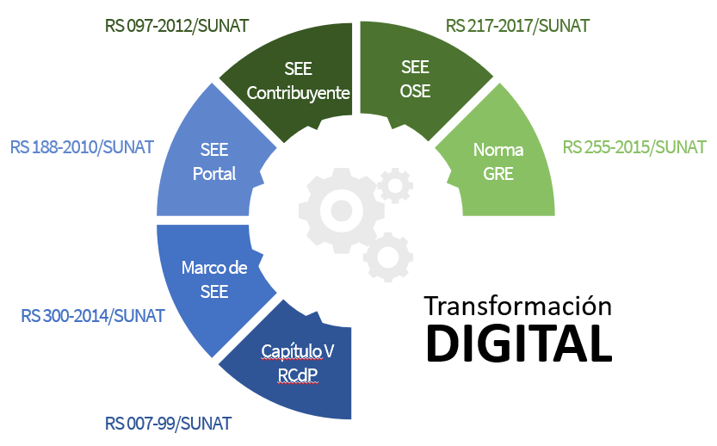
Resoluciones de Superintendencia N°123-2022/SUNAT
MODIFICATORIAS

Slide 34
Facultad discrecional en la administración de sanciones por las infracciones tipificadas en los numerales 5 y 9 del artículo 174 del código tributario
Aplicar la facultad discrecional de no sancionar administrativamente las infracciones tipificadas en los numerales 5 y 9 del artículo 174 del Texto Único Ordenado del Código Tributario, detectadas hasta el 30.06.2024, relacionadas con la emisión de las GRE y de las guías de remisión en formatos impresos o importados por imprenta autorizada. Durante este plazo, la SUNAT levantará actas preventivas, aun cuando se incurra en dicho incumplimiento en más de una oportunidad.
Referencia: Resolución de Superintendencia Nacional Adjunta de Tributos Internos N° 0042-2023-SUNAT/700000 y modificatorias

Slide 35
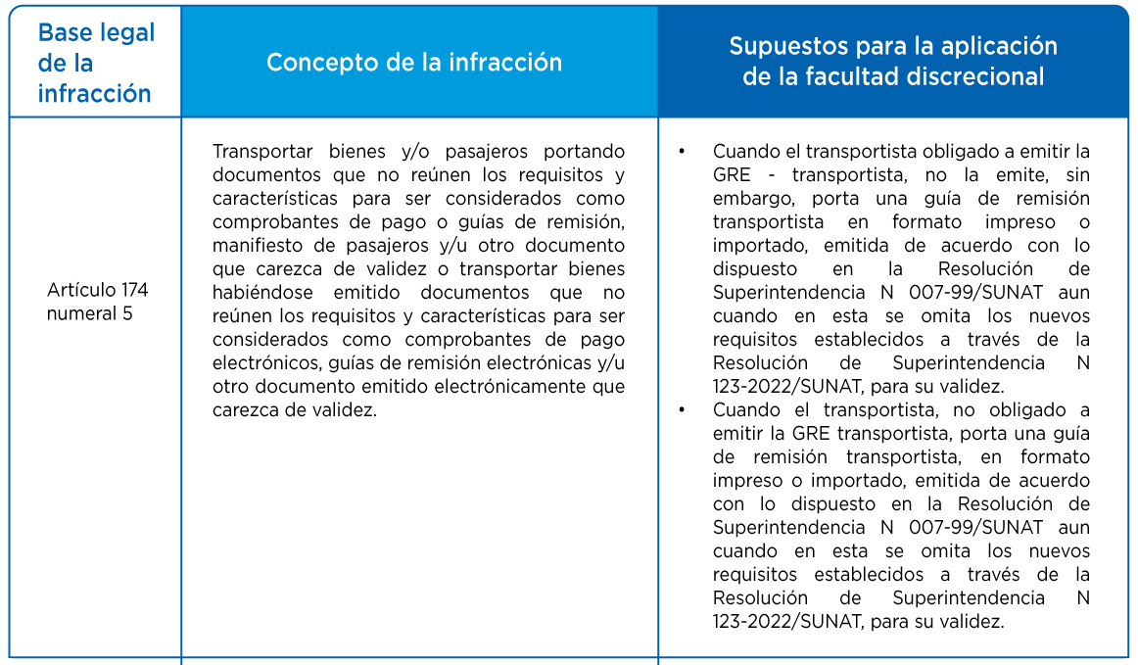
Infracciones vinculadas a la discrecionalidad:

Slide 36
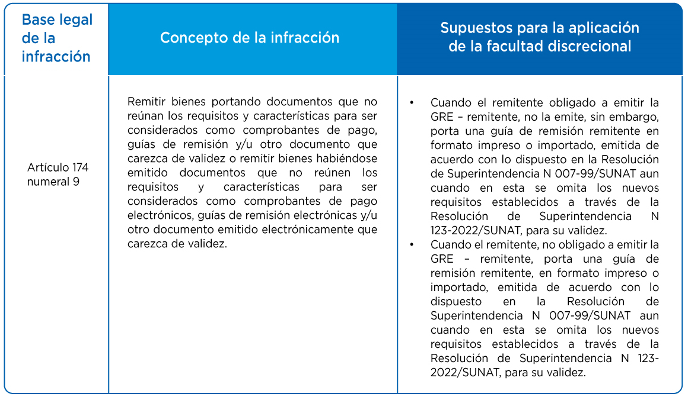
Infracciones vinculadas a la discrecionalidad:

Slide 37
Gracias

